Slide 1
ESSICCAMENTO DI COMPOSTI CHIMICI SOLIDI
1) Essiccamento di composti solidi che non si decompongono a caldo, non esplosivi, non infiammabili, non liberano gas tossici, …
il composto può essere sminuzzato e messo in recipienti larghi e bassi (cristallizzatori) che son posti in un forno a 100 °C o più per far evaporare velocemente H₂O o altro solvente.
Es. Cu, NaCl, SiO₂, Na₂SO₄, ftalato acido di K (esperienza 4)

Slide 2
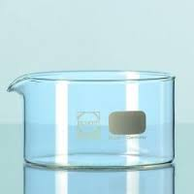
Si mette il prodotto da asciugare in recipienti larghi per aumentare la superficie di evaporazione e quindi diminuire il tempo necessario per ottenere il prodotto asciutto.
cristallizzatore
In certi casi si può lavare il prodotto con un solvente idrosolubile molto volatile, come acetone (o EtOH), per velocizzare ulteriormente l'essiccamento. Es. Cu

Slide 3
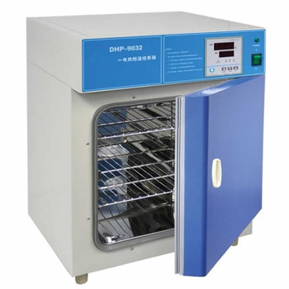
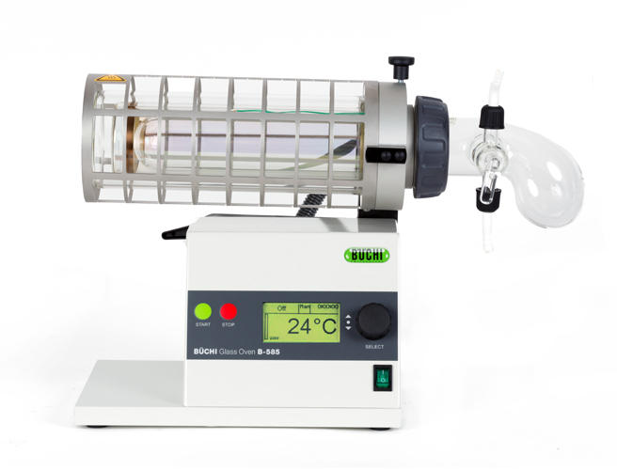
si mette il cristallizzatore in un forno
forno portatile
forno da banco

Slide 4
2) Essiccamento di composti solidi che si decompongono a caldo, liberano gas puzzolenti e/o tossici, sono infiammabili o esplosivi,…
Ad esempio molte proteine o polipeptidi non possono essere riscaldati altrimenti si denaturano.

Slide 5
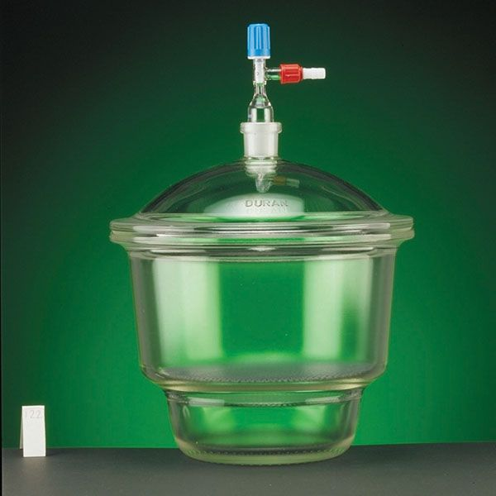
Se il solido deve essere asciugato a T ambiente, lo si può mettere in un cristallizzatore che vien posto in un essiccatore con rubinetto.
Nella parte inferiore dell’essiccatore si mette una sostanza con forti proprietà essiccanti che tolga le tracce di umidità e mantenga il prodotto asciutto.
Es. di essiccanti molto efficaci: Na₂SO₄, CaSO₄ (drierite), CaCl₂, Na₂CO₃, P₄O₁₀.

Slide 6
Si può velocizzare di moltissimo l’essiccazione se si applica all’interno dell’essiccatore una depressione con una pompa meccanica aspirante: l’essiccatore deve possedere un rubinetto.
PERCHÉ SE SI APPLICA UNA DEPRESSIONE IL SOLIDO SI ASCIUGA PIÙ VELOCEMENTE?

Slide 7
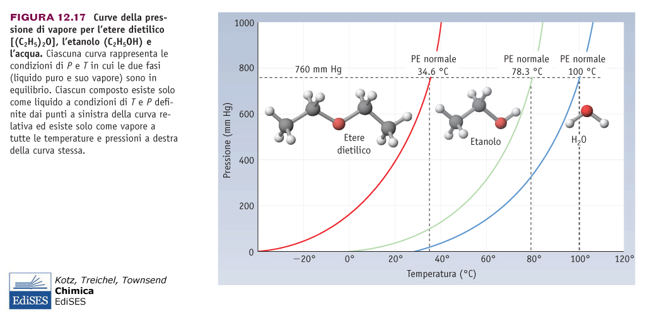
Si consideri la curva di equilibrio Liquido-Vapore

Slide 8
Un liquido bolle quando la sua tensione di vapore = alla pressione esterna, all'aria è di solito 1 atm (= 760 mm Hg).

Slide 9
L’evaporazione avviene a tutte le T ed è un fenomeno che interessa le sole molecole della superficie di separazione liquido-aria: è un fenomeno relativamente lento.
L’ebollizione è un fenomeno che si manifesta se la tensione di vapore del liquido è = alla P esterna applicata.
Coinvolge l’intero corpo del liquido dentro cui si formano bolle di vapore e non solo la superficie.
Se un liquido bolle evapora molto più velocemente

Slide 10
La pressione di vapore cresce al crescere della Temperatura
per es. per far bollire H₂O a 25 °C bisogna che la P sul liquido sia <= 23.8 mm Hg

Slide 11
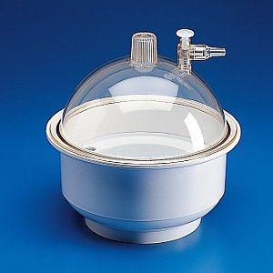
La T di ebollizione di un liquido dipende dalla pressione esercitata sul liquido.
È possibile far bollire un liquido a T diverse variando la pressione applicata sul liquido
Si introduce all’interno di un essiccatore il solido bagnato e si aspira l’aria attraverso alla connessione per mezzo di una pompa aspirante meccanica.
Quando la P dentro al recipiente = alla tensione di vapore del liquido alla T che possiede, questi bolle e quindi evapora molto velocemente.

Slide 12
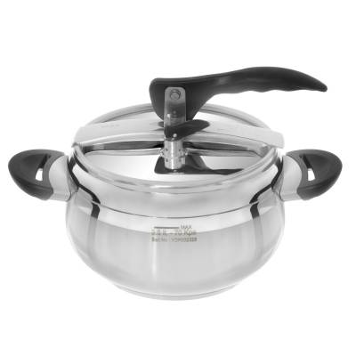
Se si mette una pentola contenente acqua e spaghetti crudi in un essiccatore e si toglie parte dell'aria con una pompa aspirante finché la P = 23.8 mm Hg, l'acqua si mette a bollire a 25 °C.
Gli spaghetti si cucinano?
In alta montagna la pasta si cucina in tempi più brevi o più lunghi rispetto a una località di mare?
Perché i cibi si cucinano più velocemente in una pentola a pressione rispetto alla cottura in una pentola normale?

Slide 13
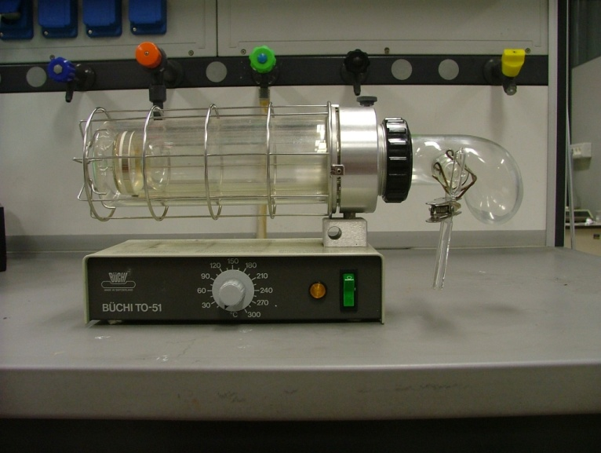
Se il prodotto può essere blandamente riscaldato ( ad es. a 50 °C) lo si può mettere in un forno da banco chiuso a tenuta d’aria, all’interno del quale si applica una depressione per far evaporare velocemente l’H₂O anche a T molto inferiori a 100 °C.

Slide 14
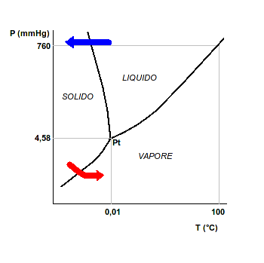
Essiccamento di un solido per sublimazione del ghiaccio
Sublimazione = passaggio di stato di aggregazione solido - gas
Se la P < 4.58 mmHg (punto triplo per l’acqua) il ghiaccio sublima, ovvero diventa vapore senza passare per la fase liquida.

Slide 15
In genere i solidi non subiscono sublimazione alla pressione di 760 mm Hg, eccetto alcuni pochi casi (naftalina, iodio, CO₂)
Ad es. per essiccare una proteina senza scaldarla e quindi denaturarla, si può portare la soluzione a bassa T (-20 °C) e a bassa pressione (< 4.58 mm Hg).
Si forma ghiaccio: all’aumentare di T (che viene mantenuta sempre comunque bassa) il ghiaccio sublima e la proteina resta anidra e non denaturata.

Slide 16
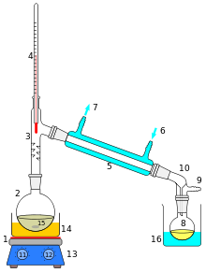
PURIFICAZIONE E DISIDRATAZIONE DI SOLVENTI ORGANICI
Se si vuole purificare un solvente organico in genere si esegue una distillazione.
(Schema già visto per la purificazione di H₂O)

Slide 17
Se si vuole ottenere solventi molto puri e anidri, allora altre tecniche vengono accoppiate alla distillazione
Ad es.
- si fa bollire il solvente in presenza di CaO o CaH₂, che sono essiccanti molto efficaci che reagiscono con H₂O presente consumandola.
- si aggiunge al solvente già trattato CaSO₄, CaCl₂, setacci molecolari,... che lo mantengono anidro per lungo tempo.
Spesso di effettuano anche più di queste operazioni consecutivamente per molti giorni.

Slide 18
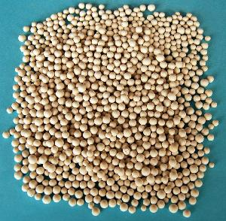
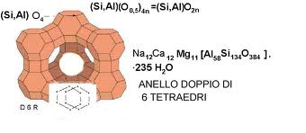
Setacci molecolari: sono alluminosilicati che intrappolano selettivamente le molecole di H₂O.
Sono in grado di catturare molecole di dimensione minore di quella delle aperture, e possono, quindi, servire a separare molecole di grandezza diversa.

Slide 19
DISIDRATAZIONE MOLTO SPINTA DI SOLVENTI
Per una disidratazione dei solventi molto spinta, solo quando la maggior parte dell’H₂O è stata già eliminata e ne rimangono solo tracce, si aggiunge nel solvente Na oppure una miscela K/Na e si può anche far bollire.
ATTENZIONE: molto pericoloso perché se c’e’ ancora abbastanza H₂O avviene una reazione VIOLENTA di riduzione esotermica con sviluppo di H₂ che può incendiarsi o esplodere.
Na + H₂O → Na⁺ + OH⁻ + H₂ + Q

Slide 20
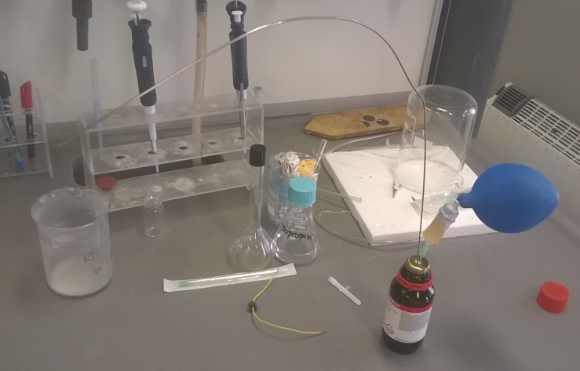
Conservazione e prelievo di solventi speciali che non devono venire a contatto con aria o umidità perché sono tossici o puzzolenti o si decompongono all'aria.
Ar da pallone o da bombola
Sono tenuti in bottiglie scure, contenenti setacci molecolari e munite di tappi a tenuta d’aria e umidità, autosigillanti e perforabili con aghi.

Slide 21
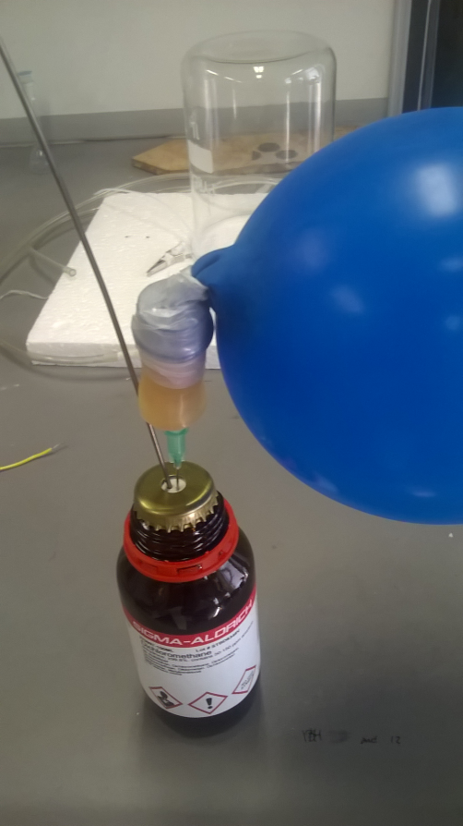
Si inietta con un ago un gas anidro e inerte (es. Ar) e si preleva il solvente dal secondo ago.
In tal modo il solvente esce dall'ago e nella bottiglia non entra né aria né umidità.

Slide 22
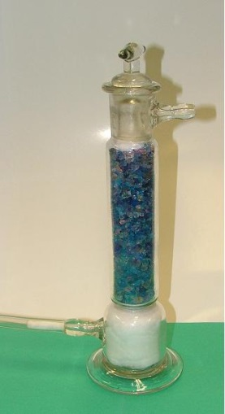
ESSICCAMENTO DI GAS
Si possono acquistare bombole di gas già molto secchi.
In alternativa o per casi speciali si fanno passare i gas umidi attraverso opportuni agenti essiccanti che devono essere molto veloci nella loro azione dato che i gas possiedono bassa viscosità e quindi si muovono molto velocemente.
Si fa passare il gas umido attraverso la torre di Fresenius contenente essiccanti (CaSO₄ o SiO₂) ad alta superficie di contatto) + indicatore di umidità come CoCl₂.
(blu quando è secco, rosa quando è umido).

Slide 23
L'essiccante può essere rigenerato in forno a T >= 100 °C.

Slide 24
PURIFICAZIONE DI GAS DA ALTRI GAS IN MISCELA
Si fa gorgogliare la miscela di gas in apposite soluzioni contenenti specie che reagiscono e trattengono solo i gas che si vogliono eliminare.

Slide 25
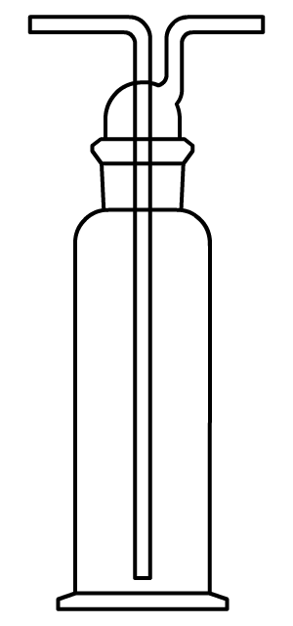
gas
gas
Es. da sin entra miscela di O₂ + CO₂
che viene fatta gorgogliare in soluzione di Ca(OH)₂.
gas
H₂O
CO_{2(g)} + Ca(OH)_{2(aq)} ---> CaCO_{3(s)} + H₂O
O₂ non reagisce ed esce assieme a un pò di H₂O
bottiglia di Drechsel per lavaggio di gas

Slide 26

Il gas esce umido e quindi viene successivamente fatto passare attraverso una torre di Fresenius per asciugarlo.
La bottiglia di Drechsel può essere adoperata anche se, al contrario, si vuole umidificare un gas.

Slide 27
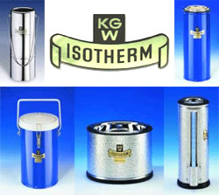
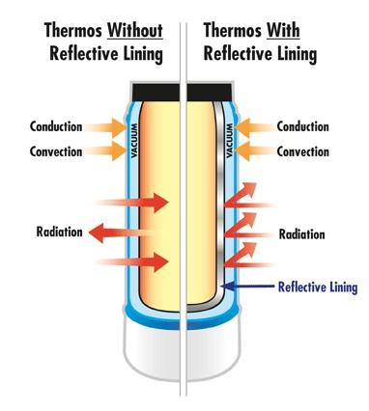
Sempre per anidrificare i gas, si può usare una trappola per H₂O ad N₂ liquido (-196 °C)
Si mette del N₂ liquido in un apposito recipiente isolato come la bottiglia di Dewar (thermos)

Slide 28
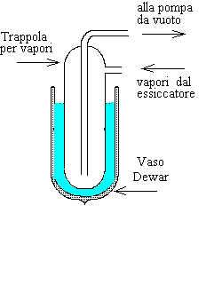
Il gas umido viene fatto entrare nella trappola in vetro temperato o in quarzo (molto costoso) o in acciaio che è immersa in N₂ liquido
H₂O in forma di vapore si trasforma quasi istantaneamente in ghiaccio e si deposita sulle pareti del recipiente che raggiungono -196 °C.
Il gas invece esce senza umidità.

